Slide 1

Звіт щодо опитування роботодавців про якість підготовки фахівців у
ВСП «Бобринецький АФК ім. В. Порика БНАУ» за ОПП Агрономія
(2025 – 2026 н.р.)

Slide 2
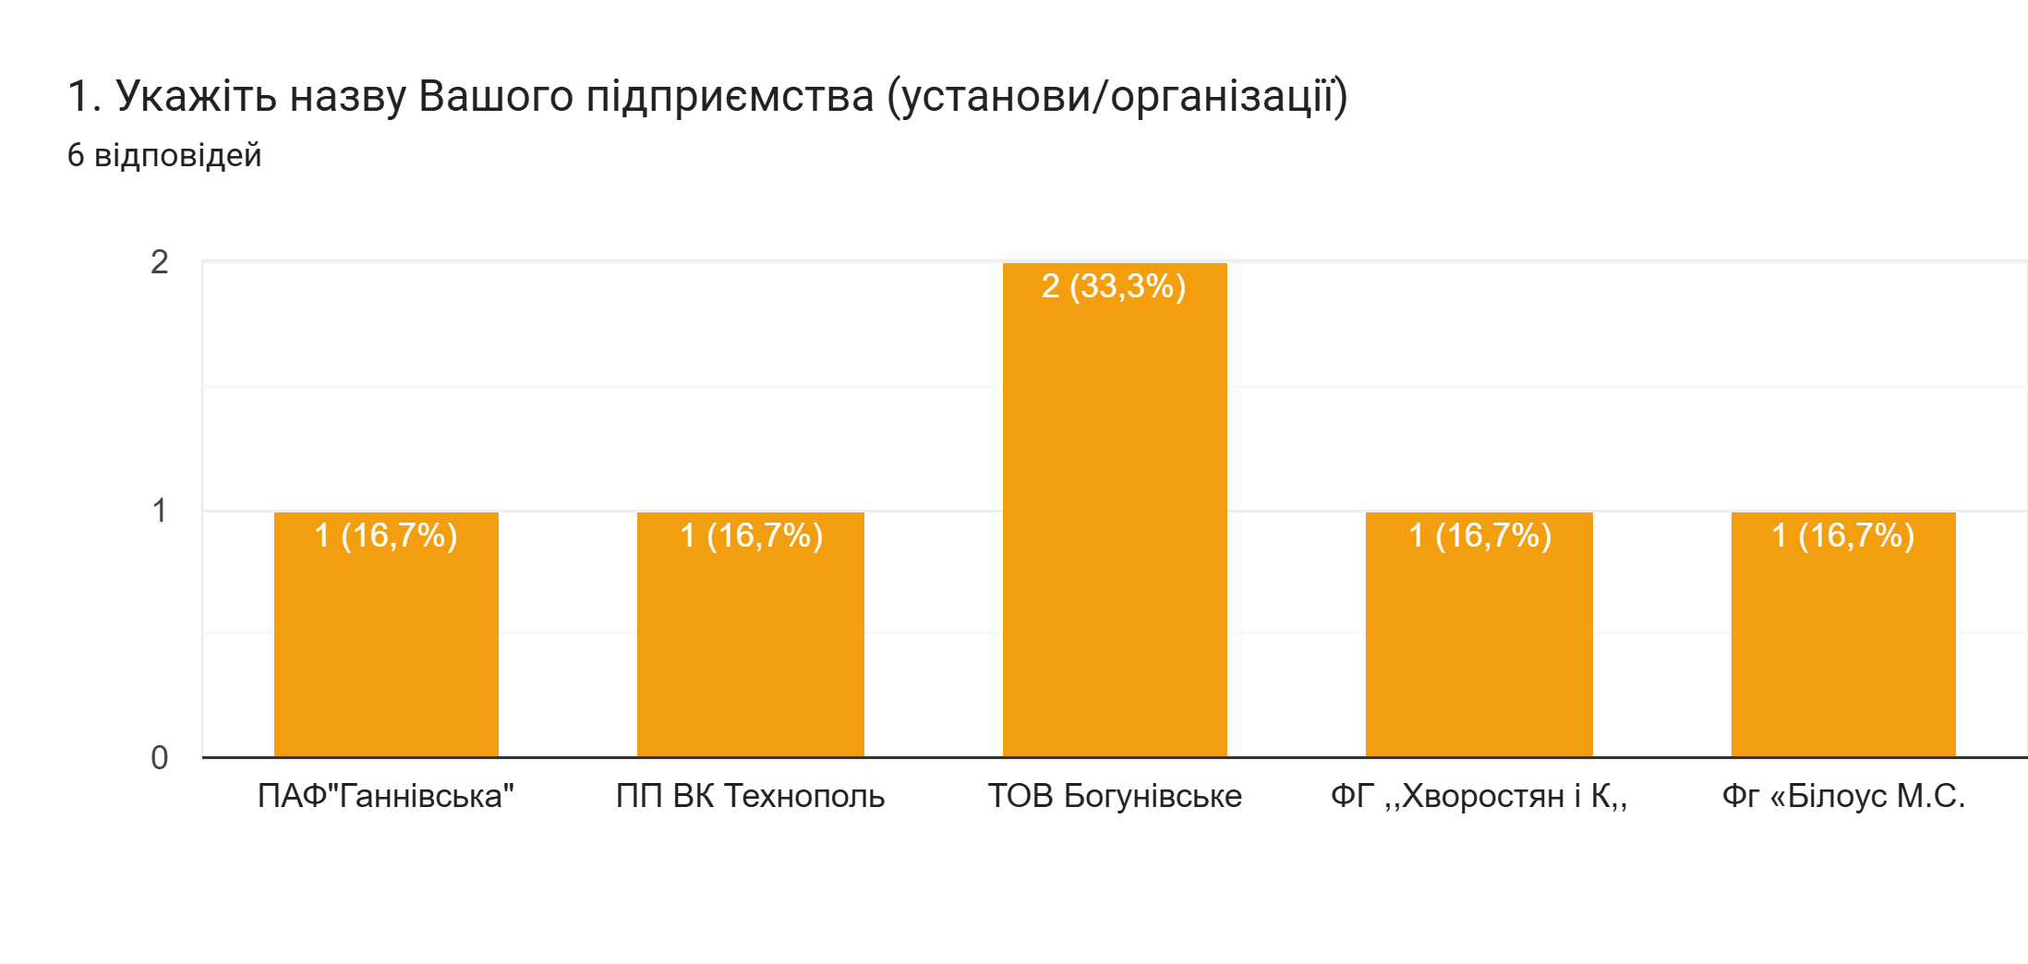

Slide 3
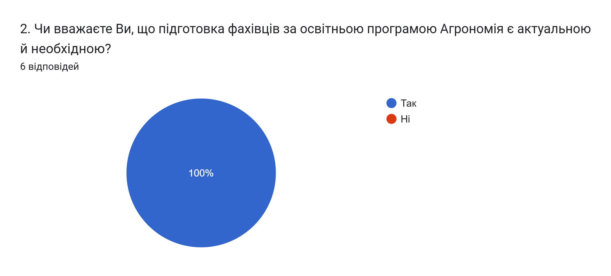

Slide 4
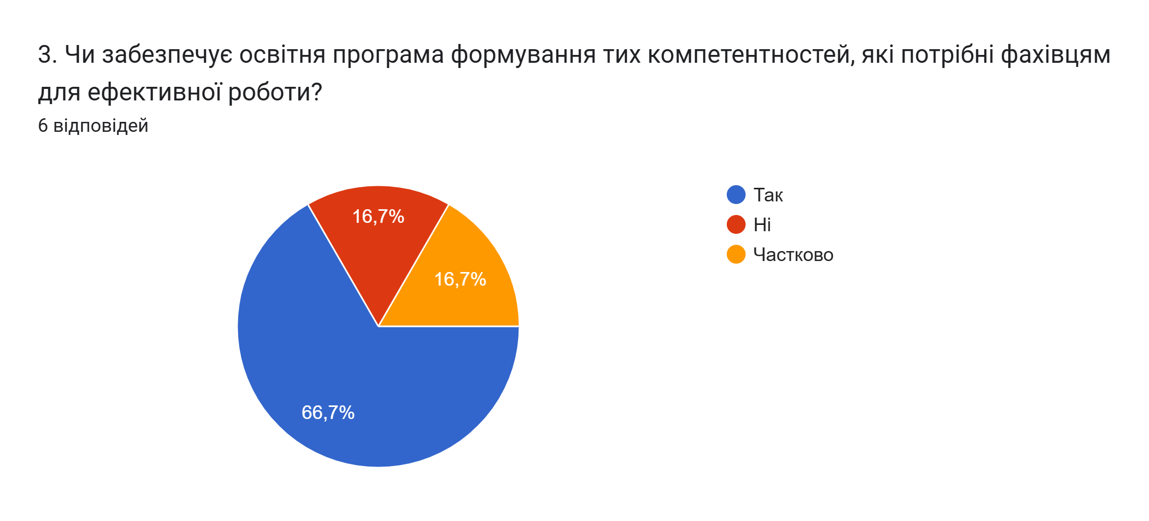

Slide 5
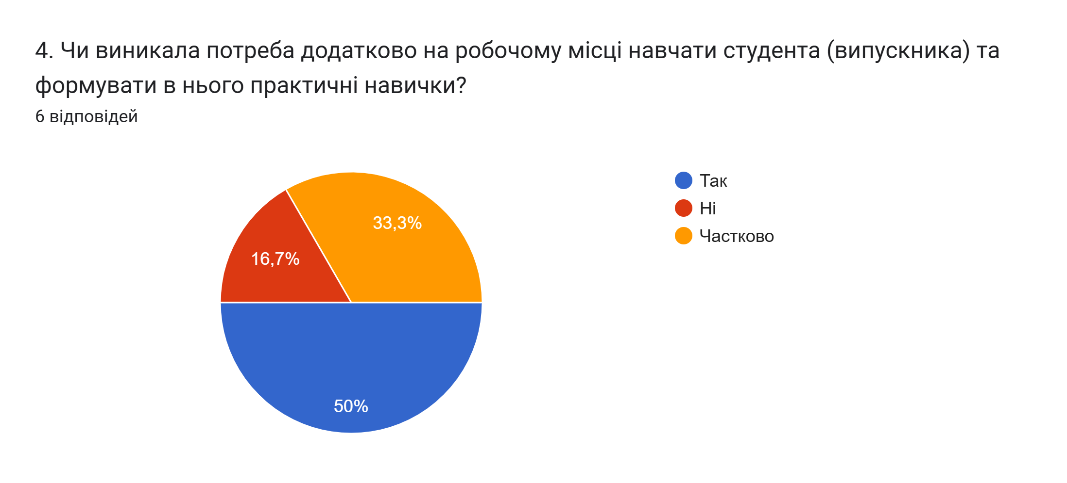

Slide 6
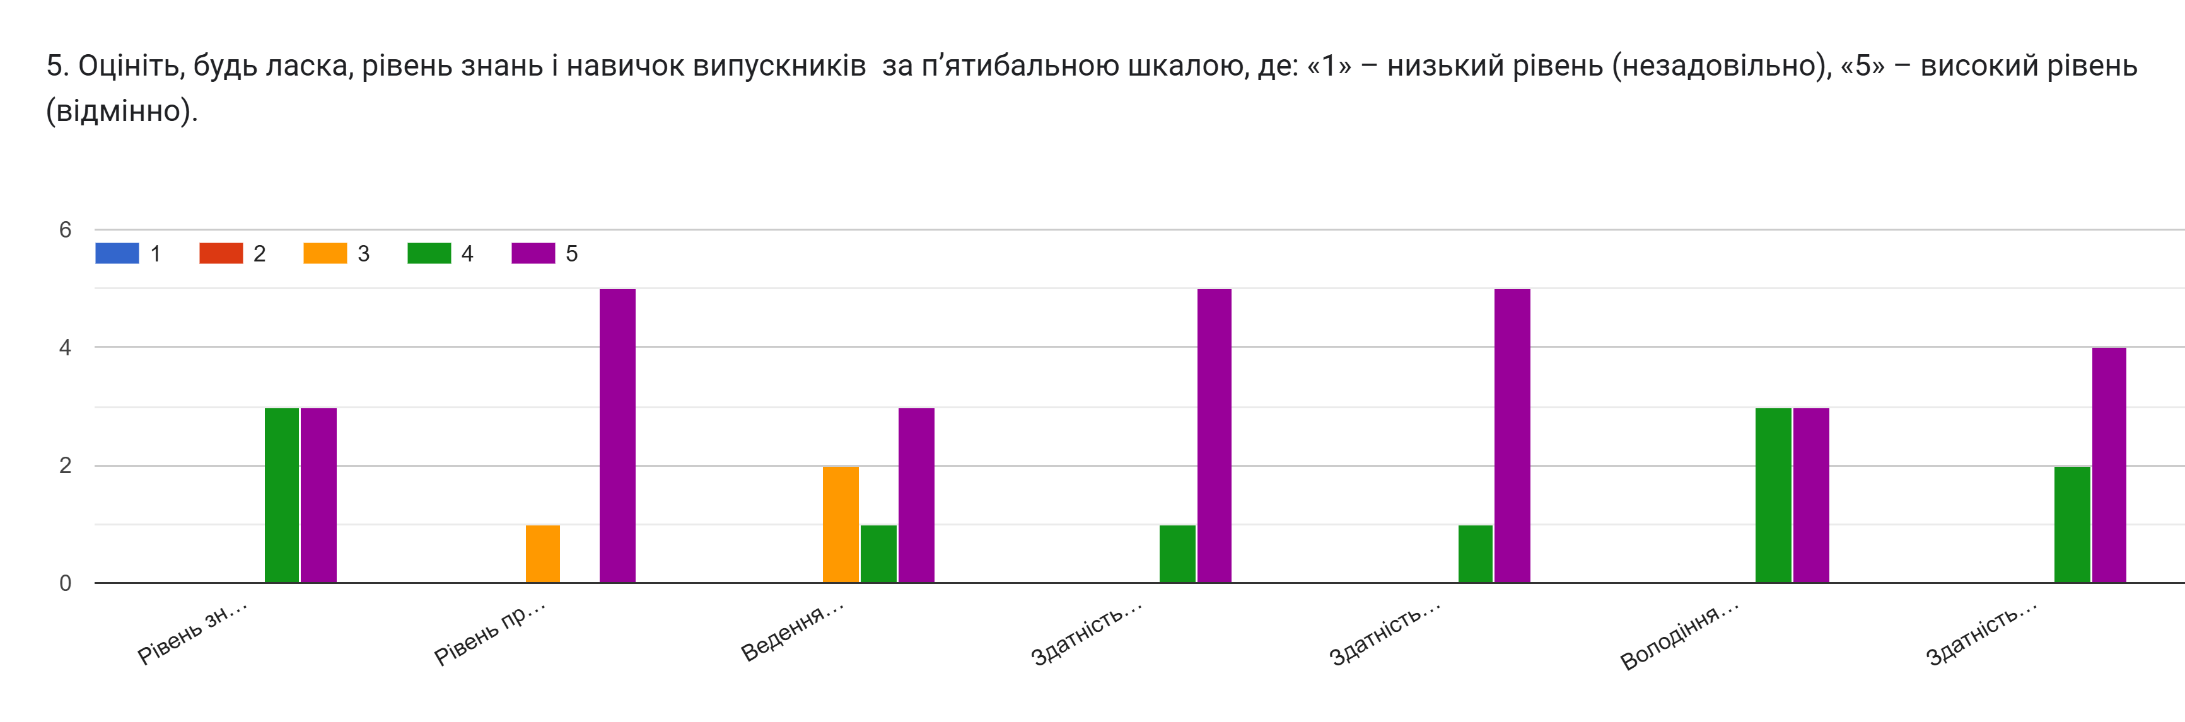

Slide 7
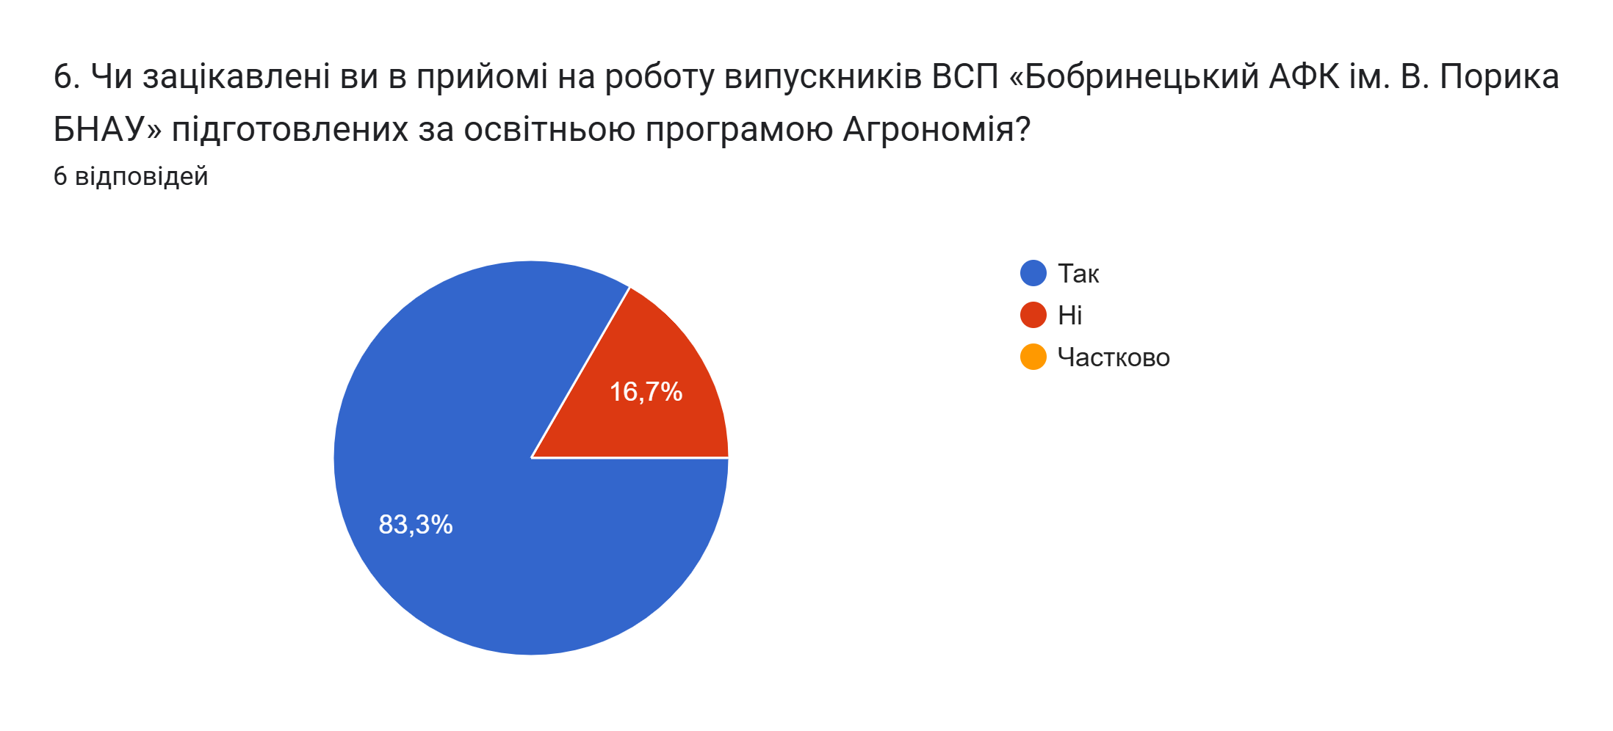

Slide 8
7. Надайте свій коментар або побажання стосовно підготовки фахівців у ВСП «Бобринецький АФК ім. В. Порика БНАУ»
Більше уваги до сучасної Агрохімії,сучасної агротехніки,передових технологій!
Не в повній мірі достатня матеріально технічна база (навчальне господарство).
Недостатнє практичне вивчення нових технологій вирощування.
Бажаю стрімкого розвитку і стати найкращим закладом в Україні😄
Потрібно обновить систему навчання на сучасну, і більше практики на полях. Теорія - це лише 50%, практика повинна бути на пополам з теорією. Тільки тоді студенти зможуть зрозуміти теорію. Більше прикладів на практиці.
Фахівці підготовлені на достатньо професійному рівні.
Дякую за підготовку

Slide 9
ВИСНОВОК
Результати анкетування свідчать про загалом високий рівень довіри до якості освіти у
ВСП «Бобринецький АФК ім. В. Порика БНАУ»
Ключові показники:
Актуальність: 100% роботодавців підтвердили, що підготовка фахівців за ОПП Агрономія є необхідною та актуальною.
Компетентність: Більшість опитаних (66,7%) вважають, що ОПП повністю забезпечує формування потрібних для роботи навичок.
Працевлаштування: 83,3% роботодавців зацікавлені у прийомі на роботу випускників коледжу.
Рівень знань: За п'ятибальною шкалою більшість показників (рівень знань, практичні навички, здатність до навчання) оцінені на «4» та «5».
Незважаючи на позитивні оцінки, роботодавці висловили низку побажань для подальшого розвитку:
Посилення практики: Збільшити кількість практичних занять безпосередньо в полі, оскільки теорія має поєднуватися з практикою у співвідношенні 50/50.
Технологічне оновлення: Приділяти більше уваги вивченню сучасної, новітньої техніки та передових технологій вирощування.
Матеріальна база: Роботодавці відзначають потребу в оновленні матеріально-технічної бази навчального господарства.
Загальний висновок: Заклад готує конкурентоспроможних фахівців, проте для підтримки високого рівня необхідно активніше інтегрувати сучасні виробничі технології в освітній процес та розширювати практичну підготовку на реальних об'єктах.

